Slide 1

Robot UR10 + Visão 2D&3D
Bruno O. | Catarina P. | Carlos R. | João N.
Semana 3

Slide 2

Tópicos
Conceito geral do projeto
Lista de componentes
Planeamento do projeto
Necessidades e obstáculos
Projeto elétrico

Slide 3


Conceito geral do projeto
Pick&Place de objetos com geometrias diferentes com recurso ao Robot UR10
Programação PLC – “Servidor Central”
Programação Visão 2D
Programação Visão 3D
Desenvolvimento de uma aplicação de interface

Slide 4
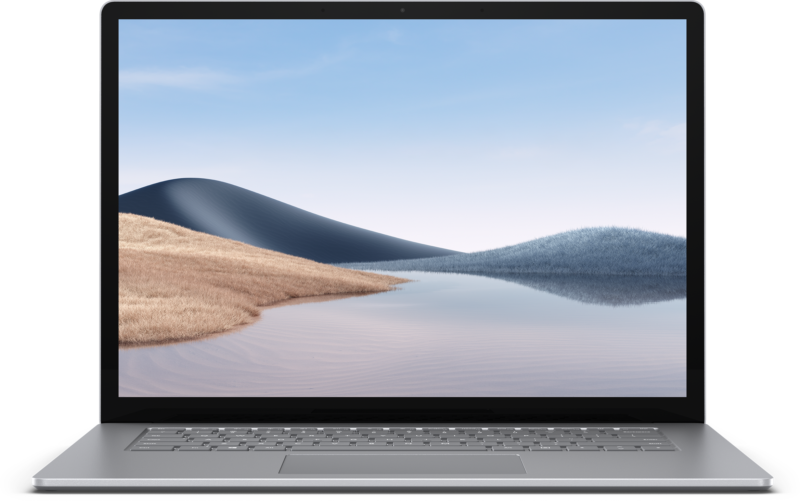
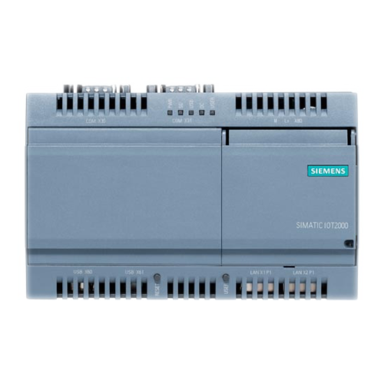
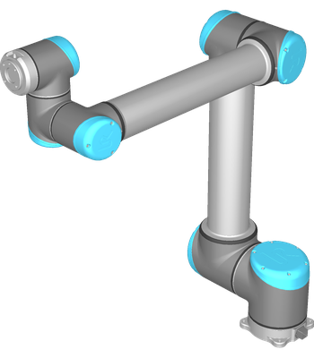
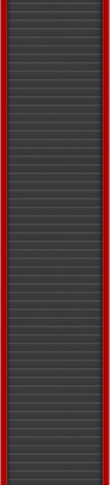
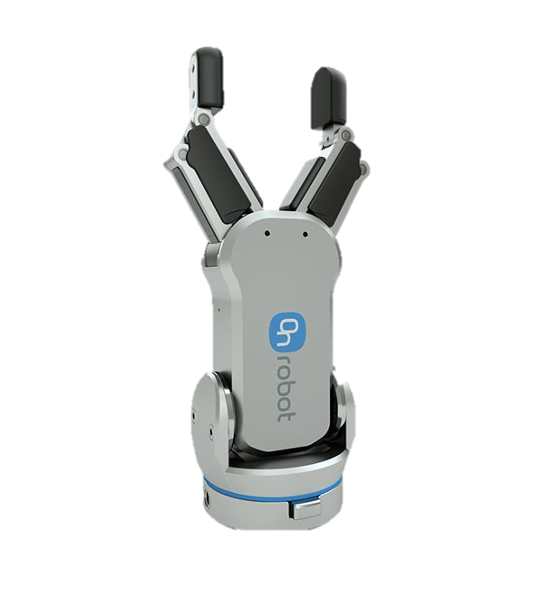
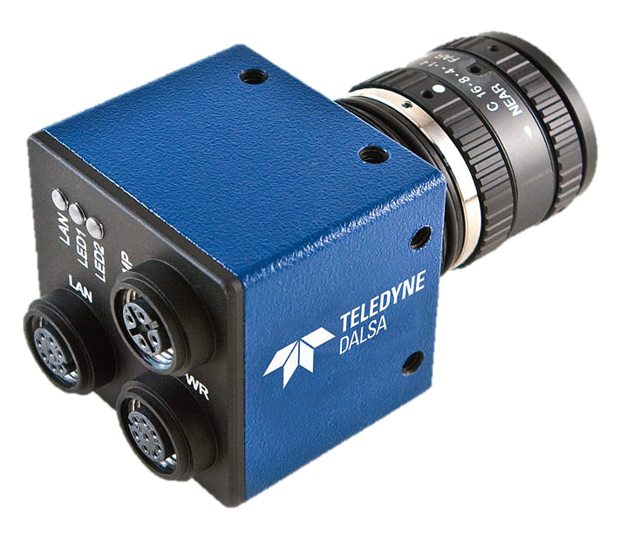
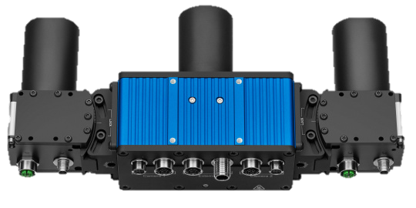

Motor AC
Variador Velocidade
3
Visão 2D
2
Visão 3D
1
PALETE
Sensor

Slide 5

Lista de Componentes

Slide 6

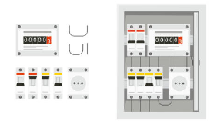
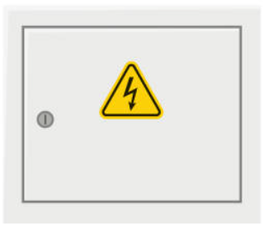
Quadro elétrico
PLC
HMI
Cabos Potência
Disjuntor Motor
Variador de Velocidade
Fonte de Alimentação
Tomada Elétrica
Bornes
Contactos abertos/fechados (Botões)
Interruptor corte geral
Disjuntores Diferenciais
Contactor
Componentes Gerais
Robot UR10
Gripper Robot UR
Transportador Industrial
Motor AC
Variador de velocidade
Sensor [Célula fotoelétrica]
Câmara Visão 3D
Câmara Visão 2D
Suporte Sensor
Caixa Proteção Câmara 3D (inox)
Blocos em estudo
Cilindros
Prismas quadrangulares
Prismas hexagonais

Slide 7


Planeamento do projeto

Slide 8
Definição de tarefas
Tarefas | Membro
Planeamento | TODOS
Instalação Software | TODOS
Definição do Setup + Lista Material | TODOS
Projeto Elétrico - EPLAN | TODOS
Comunicação entre Hardware | Bruno
Programação PLC | Catarina
Programação UR | Bruno
Programação Visão 3D | João
Programação Visão 2D | Daniel
Desenvolvimento da App (PC-UR) | João
Ensaios e demonstração | TODOS

Slide 9
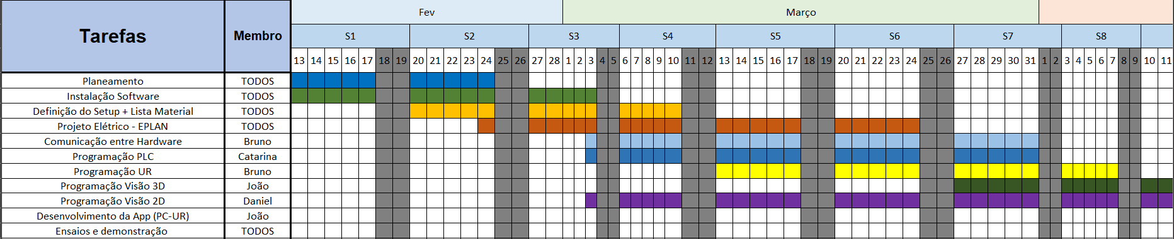
Sequência temporal das tarefas

Slide 10

Necessidades e Obstáculos
Ligação e comunicação entre hardware;
Verificação funcional de todos os componentes:
Disponibilidade de toda a lista de componentes;
Pouca experiência de programação (Visão 2D e 3D);
Aprendizagem de software;

Slide 11

Projeto elétrico
Começo do projeto elétrico:
5/ Alimentação Geral
20/ Comando Variador
40/ Alimentação PLC + HMI
50/ Entradas Digitais (Template feito)
100/ Saídas Digitais (Template feito)
O que falta:
Alimentação Robot UR10
Câmara Visão 2D
Câmara Visão 3D

